Slide 1
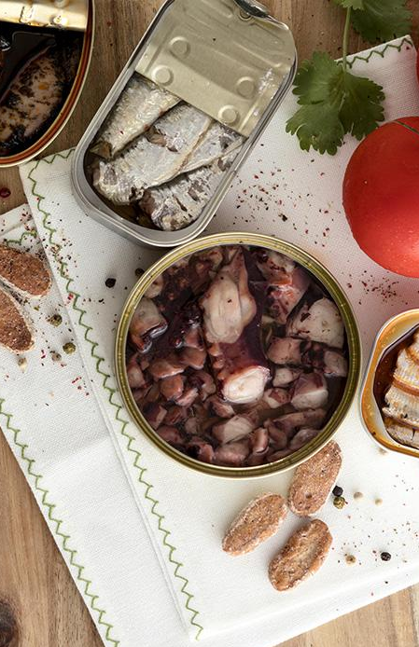
الاغذية المعلبة وتأثيرها على الصحة العامة
Canned food · Canned food · Canned food
Canned food · Canned food · Canned food
م.م. سهاد حمزه محمدعلي
م.م. مآب رياض ساجت
قسم الاسماك
Notes:
تعد الأطعمة المعلبة من المنتجات الرئيسية المتوفرة في الأسواق اليوم ومتنوعة بحيث تشمل اللحوم، الخضروات، الفواكه والأسماك . راح نتعرف على مزاياها وسلبياتها وتأثيرها على الصحة العامة.

Slide 2
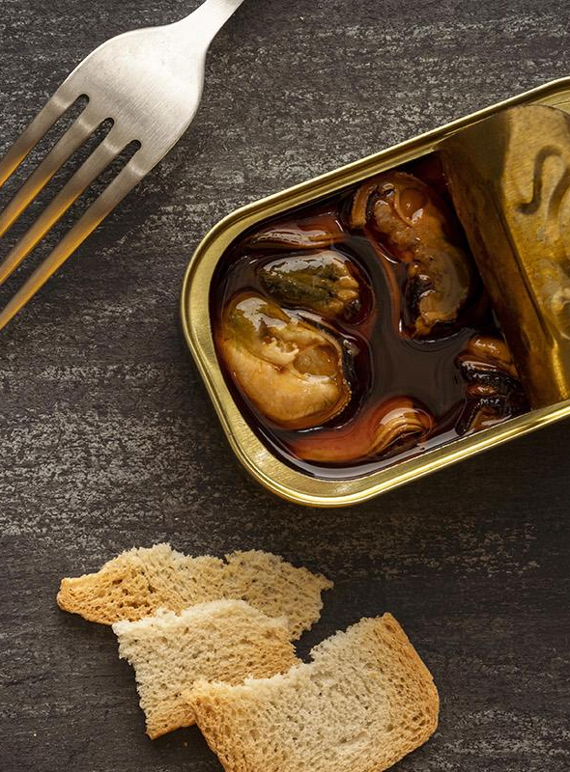
الأغذية المعلبة
هي عبارة عن أغذية أضيفت لها مادة حافظة او مواد ملونة أو مواد منكهه بقصد إطالة عمر الأغذية لفترة أطول بواسطة تعليبها وهي طريقة تُستخدم لحفظ الأطعمة لفترة طويلة من الزمن، عن طريق تغليفها ضمن أوعية خاصة محكمة الإغلاق.
تم تطوير طريقة حفظ الأطعمة بواسطة المعلبات في أواخر القرن الثامن عشر، كطريقة جيدة لتامين الطعام للمحاربين و الجيش أثناء الحروب.
Canned food brand · Canned food brand · Canned food brand
Canned food brand · Canned food brand · Canned food brand

Slide 3
مزايا الغذاء المعلب
_ _ _ _ _ _ _ _ _ _ _ _ _ _ _ _ _ _ _ _ _ _ _ _ _ _ _
_ _ _ _ _ _ _ _ _ _ _ _ _ _ _ _ _ _ _ _ _ _ _ _ _ _ _
طول العمري
الافتراضي
سهولة الاستخدام
متوفر وعملي
تعد الاطعمة المعلبة جاهزة للاستخدام دون اي اعدادات مسبقة حتى في حالة انعدام الكهرباء
مناسب للاستخدام المنزلي , التخييم او المسافرين
تصميم التعبئة والمواد الحافظة تمدد عمر الاطعمة

Slide 4
مزايا الغذاء المعلب
طول العمري
الافتراضي
سهولة الاستخدام
متوفر وعملي
_ _ _ _ _ _ _ _ _ _ _ _ _ _ _ _ _ _ _ _ _ _ _ _ _ _ _
_ _ _ _ _ _ _ _ _ _ _ _ _ _ _ _ _ _ _ _ _ _ _ _ _ _ _
تصميم التعبئة والمواد الحافظة تمدد عمر الاطعمة
تعد الاطعمة المعلبة جاهزة للاستخدام دون اي اعدادات مسبقة حتى في حالة انعدام الكهرباء
مناسب للاستخدام المنزلي , التخييم او المسافرين

Slide 5
تفقد من حالة الصلاحية وحالة العلب قبل الشراء
حتى عند ادخال الخضروات المعلبة في الاطباق, تأكد من غسلها جيدا
1
2
نصائح للاستخدام الصحيح للاغذية المعلبة
3
4
تأكد من الاخذ بعين الاعتبار الملح الزائد في الاطعمة المعلبة عند اضافة الملح
يمكن تخزين الاطعمة المعلبة المفتوحة في وعاء مغلق

Slide 6
نصائح للاستخدام الصحيح للاغذية المعلبة
تفقد من حالة الصلاحية وحالة العلب قبل الشراء
حتى عند ادخال الخضروات المعلبة في الاطباق, تأكد من غسلها جيدا
2
1
4
3
يمكن تخزين الاطعمة المعلبة المفتوحة في وعاء مغلق
تأكد من الاخذ بعين الاعتبار الملح الزائد في الاطعمة المعلبة عند اضافة الملح

Slide 7
اسباب تلوث الاغذية المعلبة
1
خلال مراحل التحضير , التصنيع او التعليب
2
خلال فترة التعقيم أو بعدها , خصوصا عندما تكون فترة التعقيم ليست بالمستوى المطلوب
3
من خلال حصول عيوب في العلب المعدنية بعد المرحلة النهائية من عملية الإغلاق .

Slide 8

خلال مراحل التحضير , التصنيع او التعليب
1
خلال فترة التعقيم أو بعدها , خصوصا عندما تكون فترة التعقيم ليست بالمستوى المطلوب
2
من خلال حصول عيوب في العلب المعدنية بعد المرحلة النهائية من عملية الإغلاق .
3

Slide 9
تأثير درجة الحرارة العالية عند التعقيم على القيمة الغذائية للأغذية المعلبة
تعرض لبروتينات المسؤولة عن الطعم والنكهة إلى تغيرات كيميائية معقدة ومن هذه المواد الغلوتامين والغلوتاميك والغلوتاتيون والذي تتفكك نتيجة التعقيم معطيتا كبريتيد الهيدروجين .
الحرارة الزائدة تؤثر سلبا على بروتينات اللحوم فتزداد كمية الأمونيا فيها
حدوث هدر في القيمة الغذائية للبروتينات نتيجة تحللها بسبب الحرارة العالية إلى ببتيدات متعددة
للتعقيم تأثير مباشر أيضا على المواد الدهنية محدثا تحلل بسيط فيها مما يؤدي ذلك إلى زيادة نسبة الاحماض الدهنية الحرة
اما الفيتامينات فتنخفض قيمتها الغذائية بنسبة 40-70 % في الأغذية المعلبة , خصوصا فيتامين أ و سي والرايبوفلافين والثايمين .
الكلايكوجين في المواد الغذائية , فأنه يتحول بالحرارة الزائدة إلى جلاتين
Notes:
تفقد الكثير من المواد الغذائية قيمتها الغذائية عند التعليب وذلك بسبب الحرارة العالية المستخدمة في التعقيم

Slide 10
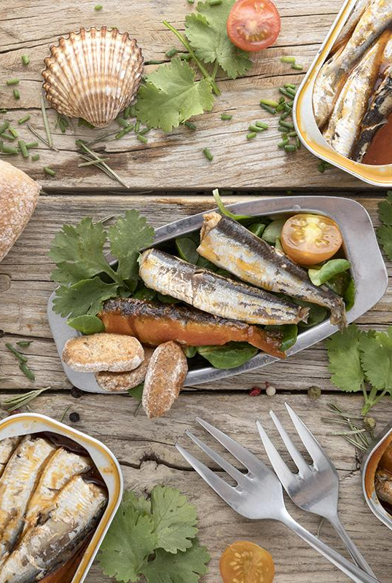
الأضرار الصحية الناتجة من المواد الحافظة المستخدمة في الأغذية المعلبة
Canned food brand · Canned food brand · Canned food brand
Canned food brand · Canned food brand · Canned food brand
Notes:
قسم منها يستخدم بعض المواد الحافظة في طلاء العلب المعدنية لتحاشي تفاعل المادة الغذائية المعلبة مع جدار العلبة المعدنية , والقسم الأخر من المواد الحافظة يستخدم أما لمنع تفسخ المواد الغذائية المعلبة لأطول فترة زمنية أو لإعطاء طعم ولون ورائحة خاصة ترضي المستهلك أو لإزالة لون المادة الغذائية

Slide 11
أن المعلبات تؤدى إلى تكوين الحصوات في المرارة كما تسبب الإمساك المزمن.
هذه المعلبات قليلة الألياف وتحتوي على سعرات حرارية كبيرة وهذا يسبب الإصابة بسرطان القولون والمستقيم .
تسبب التهابات حادة او مزمنة في المعدة وتؤدي إلى الإصابة بقرحة المعدة.
يؤدي إلى السمنة أو البدانة بكل مضاعفتها مثل الإصابة بمرض السكر والقلب والأوعية الدموية.
أن المواد الملونة والحافظة لها أضرار كبيرة وكثيرة بعضها يسبب السرطان وبعضها يسبب طفح جلدي وبعضها يسبب مشاكل صحية

Slide 12
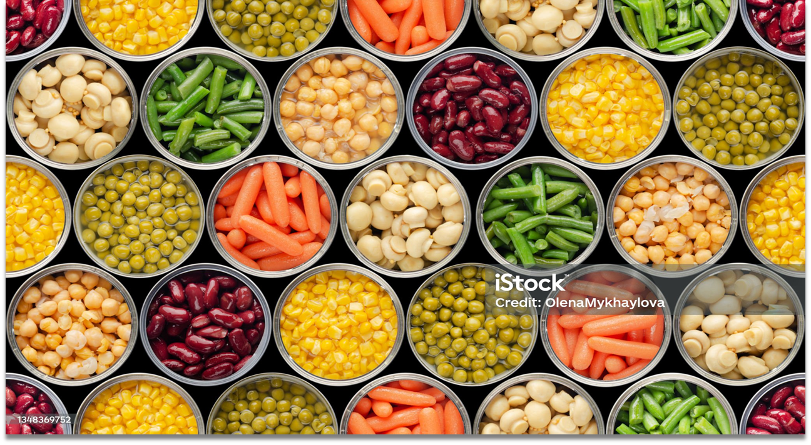
امراض التسمم الناتجة من تناول الاغذية المعلبة
وفقًا لـ مراكز السيطرة على الأمراض والوقاية منها، يتعرض حوالي 48 مليون شخص للتسمم الغذائي في الولايات المتحدة الأمريكية سنويًا، ويتم نقل حوالي 128,000 شخص إلى المستشفى، ويتوفى حوالي 3,000 شخص بسبب هذا المرض

Slide 13
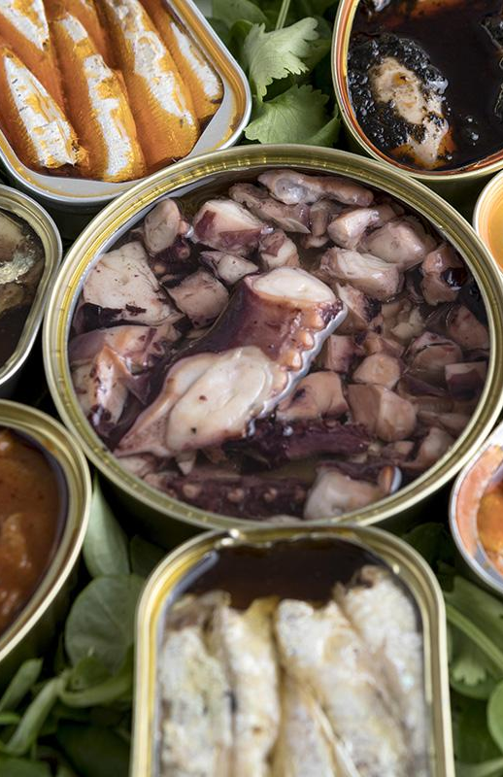
Clostridium botulinumكما تسبب
تعطيل للجهاز العصبي المركزي , وبتالي حدوث الوفاة نتيجة لشلل في
عضلات التنفس , حيث يكفي مليغرام واحد من هذه السموم لقتل ستة عشر ألف شخص .
وجميعها هذه المكروبات تفرز سموما داخل المواد الغذائية المعلبة تسبب أضرار خطره على صحة الإنسان
كما أن لهذه السموم القابلية على مقاومة درجات الحرارة العالية عند التعقيم
يعتبر التسمم الجرثومي من أهم وأخطر أنواع التسمم الغذائي , وأهما
Clostridium botulinum.
salmonella
Bacillus cereus
Canned food brand · Canned food brand · Canned food brand
Canned food brand · Canned food brand · Canned food brand
عادة تبدأ أعراض التسمم بالظهور بعد فترة زمنية تتراوح من 1- 36 ساعة من تناول المواد الغذائية الملوثة وذلك حسب المسبب المرضي
تتمثل الأعراض السريرية بشكل عام بالتقيء , الإسهال , صداع , الغيثان , وقد يحدث جفاف في الجسم خصوصا في الأطفال والشيوخ مع حدوث ارتفاع في درجة حرارة الجسم .

Slide 14
يعتبر التسمم الجرثومي من أهم وأخطر أنواع التسمم الغذائي , وأهما
Clostridium botulinum.
salmonella
Bacillus cereus
Clostridium botulinumكما تسبب
تعطيل للجهاز العصبي المركزي , وبتالي حدوث الوفاة نتيجة لشلل في
عضلات التنفس , حيث يكفي مليغرام واحد من هذه السموم لقتل ستة عشر ألف شخص .
كما أن لهذه السموم القابلية على مقاومة درجات الحرارة العالية عند التعقيم
وجميعها هذه المكروبات تفرز سموما داخل المواد الغذائية المعلبة تسبب أضرار خطره على صحة الإنسان
Canned food brand · Canned food brand · Canned food brand
Canned food brand · Canned food brand · Canned food brand
تتمثل الأعراض السريرية بشكل عام بالتقيء , الإسهال , صداع , الغيثان , وقد يحدث جفاف في الجسم خصوصا في الأطفال والشيوخ مع حدوث ارتفاع في درجة حرارة الجسم .
عادة تبدأ أعراض التسمم بالظهور بعد فترة زمنية تتراوح من 1- 36 ساعة من تناول المواد الغذائية الملوثة وذلك حسب المسبب المرضي

Slide 15
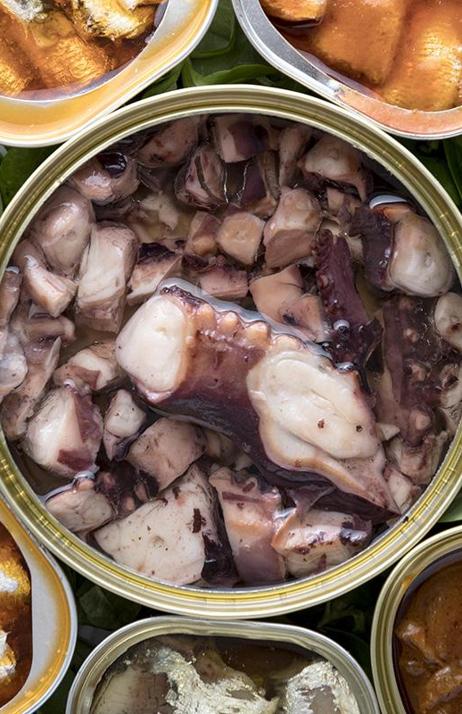
Thanks!
Canned food brand · Canned food brand · Canned food brand
Canned food brand · Canned food brand · Canned food brand

